Slide 1

Mewujudkan UIN Ar-Raniry sebagai World Class University
Visi Strategis 2030: Transformasi UIN Ar-Raniry menjadi universitas global melalui keunggulan akademik dan kolaborasi internasional.
  Integrasi Islam dan Ilmu: Menggabungkan tradisi keilmuan Islam dengan riset dan teknologi modern dalam membentuk generasi pemimpin dunia.
  Dedikasi Kepemimpinan: Komitmen akademik dan spiritual dalam mengarahkan arah strategis institusi.
Photo by Mahmood Ali on Unsplash
Notes:
Assalamu’alaikum warahmatullahi wabarakatuh. Selamat datang di presentasi ini yang membahas transformasi besar UIN Ar-Raniry menuju World Class University. Saya, Kamaruzzaman Bustamam Ahmad, merasa terhormat untuk memandu kita dalam eksplorasi strategis ini. Visi kami adalah membangun lembaga pendidikan tinggi yang tidak hanya unggul di tingkat nasional, tetapi juga dihormati secara global.
Kekuatan kita terletak pada fondasi Islam yang kaya dan relevan, yang dipadukan dengan semangat inovasi dan kolaborasi internasional. Kami percaya bahwa pendidikan Islam masa depan harus hadir di panggung dunia sebagai solusi, bukan hanya diskursus. Dan melalui strategi terstruktur serta kepemimpinan yang konsisten, hal ini bukan mimpi – ini tujuan yang bisa dicapai.
Mari kita bersama-sama menapaki transformasi ini, dengan keyakinan bahwa kampus ini akan menjadi cahaya bagi dunia ilmu, keadilan, dan kemanusiaan. Terima kasih.

Slide 2
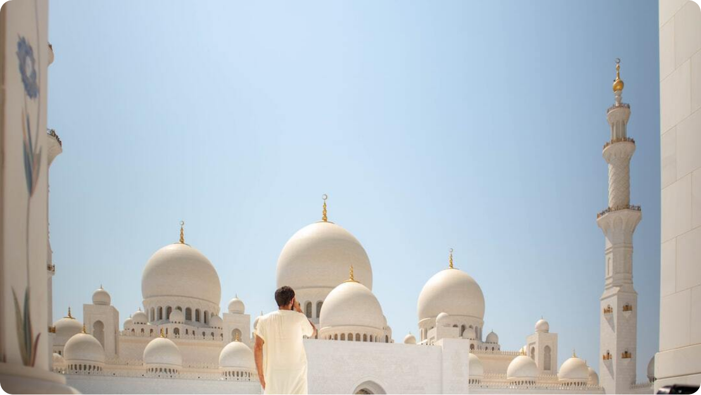
Visi & Misi UIN Ar-Raniry
Pijakan Strategis Menuju Keunggulan Global
Visi Global Inklusif: Menjadi perguruan tinggi inovatif yang diakui dunia atas keunggulan pendidikan, riset, dan pengabdian masyarakat berbasis Islam dan sains.
  Misi Pendidikan Holistik: Mengintegrasikan nilai Islam dengan pengetahuan modern, membina karakter, kepemimpinan, serta wawasan global pada setiap lulusan.
  Transformasi dan Dampak: Mewujudkan kontribusi nyata dalam keadilan sosial, keberlanjutan, dan pengembangan masyarakat melalui riset dan kemitraan strategis.
Photo by Artur Aldyrkhanov on Unsplash
Notes:
Visi dan misi UIN Ar-Raniry bukan hanya pernyataan formal – ini adalah panduan komprehensif dalam menavigasi dunia pendidikan tinggi modern. Visi universitas menekankan reputasi global berbasis integrasi antara nilai Islam dan sains. Tujuannya jelas: membentuk kampus yang visioner, inklusif, dan berdaya saing global.
Misi universitas memperkuat arah ini dengan strategi-strategi konkrit. Pendidikan holistik menjadi tulang punggung, menggabungkan etika, keahlian, dan kepemimpinan dalam satu kurikulum yang adaptif. Setiap lulusan Ar-Raniry diharapkan mampu menjawab tantangan abad 21 dengan fondasi iman dan ilmu yang kuat.
Melalui misi transformasi dan dampak sosial, universitas berperan aktif dalam membentuk peradaban baru. Komitmen terhadap keadilan sosial, keberlanjutan lingkungan, dan keterlibatan masyarakat menjadi nilai strategis yang menempatkan UIN Ar-Raniry sebagai pemain utama dalam lanskap pendidikan global masa depan.

Slide 3
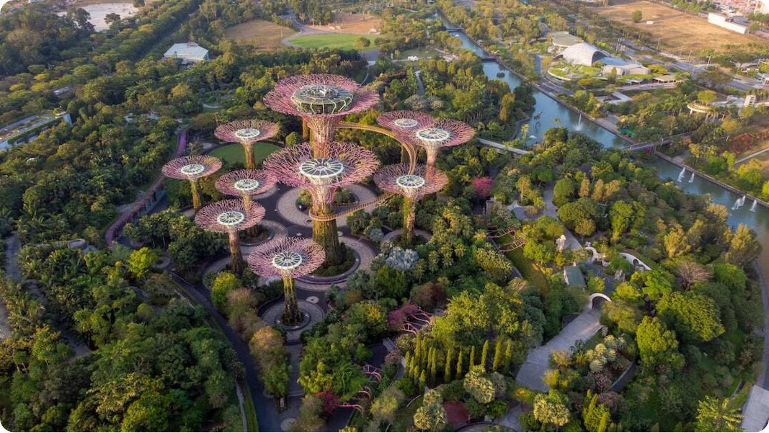
Strategi Menuju QS Top 500
Roadmap Transformasi Menuju Universitas Kelas Dunia
Indikator Strategis QS: Fokus pada reputasi akademik, rasio dosen-mahasiswa, sitasi per fakultas, dan reputasi pemberi kerja.
  Transformasi Struktural: Investasi pada infrastruktur canggih, dosen internasional, dan sistem penjaminan mutu berstandar global.
  Kolaborasi Global: Kemitraan dengan universitas elite dunia dan jejaring riset untuk meningkatkan visibilitas dan reputasi.
Photo by Sergio Sala on Unsplash
Notes:
Pencapaian status QS Top 500 adalah hasil dari strategi terstruktur yang menyentuh seluruh dimensi universitas. Strategi UIN Ar-Raniry dirancang dengan mempertimbangkan indikator-indikator kunci QS seperti reputasi akademik, rasio dosen dan mahasiswa, serta kualitas publikasi ilmiah.
Transformasi struktural menjadi komponen vital dalam roadmap ini. Universitas berinvestasi dalam teknologi pendidikan mutakhir, meningkatkan proporsi dosen internasional, dan mengadopsi sistem penjaminan mutu bertaraf global. Tujuannya bukan hanya perbaikan internal, tapi juga mengangkat daya saing institusi dalam lanskap pendidikan tinggi global.
Selain itu, kolaborasi dengan universitas elite dan jejaring penelitian dunia membuka jalan bagi visibilitas dan reputasi yang lebih luas. Strategi ini memastikan bahwa Ar-Raniry tidak hanya merespon perubahan, tetapi menjadi pemimpin dalam agenda transformasi akademik global.

Slide 4

Reputasi Akademik: Pilar Citra Global
Bangunan Strategis Menuju Legitimasi Internasional
Indikator QS Akademik: Didasarkan pada reputasi sejawat, kualitas riset, keberhasilan alumni, dan penghargaan akademis global.
  Produktivitas Riset Tinggi: Publikasi pada jurnal bereputasi dan kutipan tinggi menjadi dasar pengakuan akademik dunia.
  Kiprah Alumni dan Dosen: Alumni sukses dan dosen berprestasi meningkatkan visibilitas dan daya tarik institusi di mata global.
Photo by Fernando @cferdophotography on Unsplash
Notes:
Reputasi akademik merupakan fondasi utama dari pengakuan global universitas. Bagi UIN Ar-Raniry, ini bukan hanya tentang persepsi – tapi tentang realitas yang dibangun dari kinerja nyata dalam pengajaran, riset, dan pencapaian komunitas akademiknya.
Salah satu ukuran yang digunakan QS adalah peer review, yang mencerminkan bagaimana komunitas akademik internasional memandang kualitas riset dan pengajaran kita. Meningkatkan produktivitas riset dan menjamin publikasi di jurnal bereputasi menjadi langkah wajib. Universitas juga harus memastikan bahwa setiap hasil penelitian membawa pengaruh dan kutipan yang signifikan.
Namun, tidak kalah penting adalah kiprah alumni dan dosen. Alumni yang menduduki posisi strategis di berbagai bidang dan dosen dengan rekam jejak global akan memperkuat kredibilitas institusi. Strategi reputasi akademik ini adalah kerja jangka panjang yang menggabungkan kualitas, kolaborasi, dan konsistensi.

Slide 5
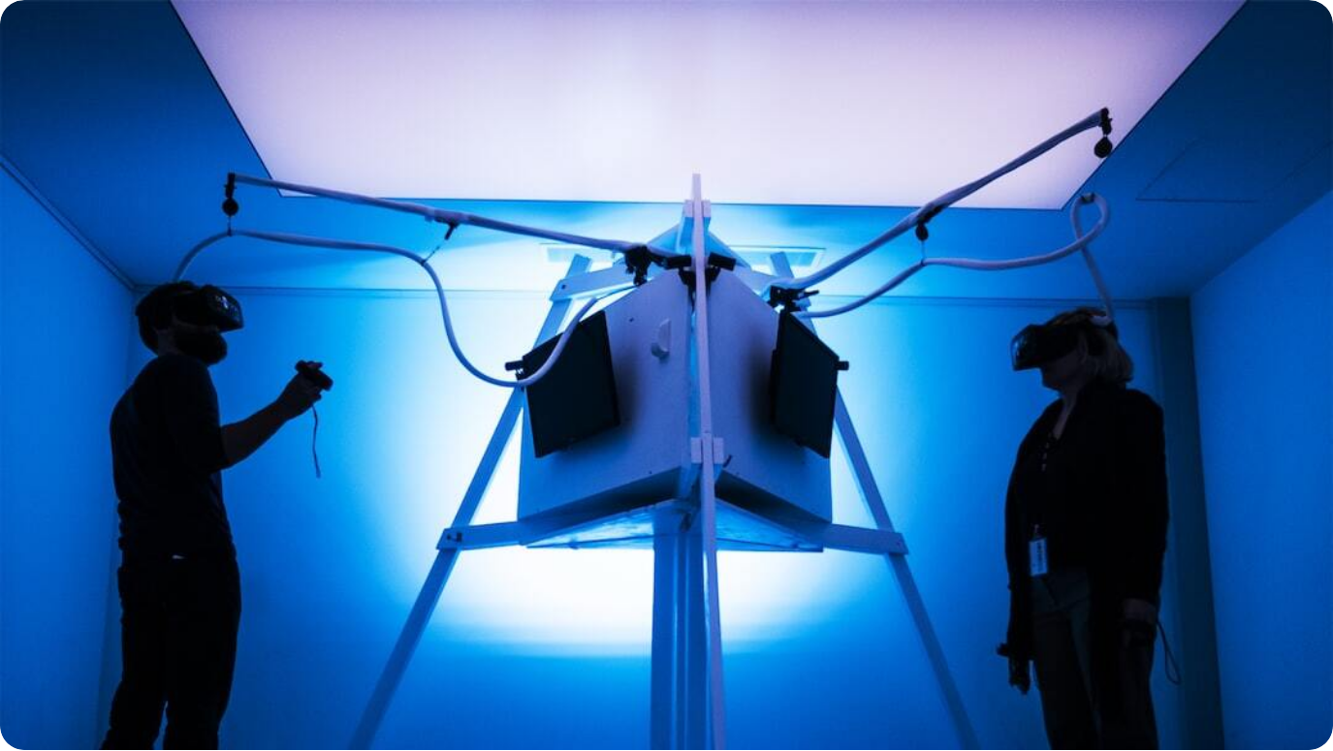
Inovasi Riset dan Dukungan Fakultas
Katalis Transformasi Menuju Kampus Riset Global
Infrastruktur Penelitian Modern: Investasi dalam laboratorium canggih dan fasilitas riset multidisipliner untuk mendukung penemuan inovatif.
  Fasilitasi Hibah dan Kolaborasi: Dukungan terhadap peneliti dalam pengajuan hibah nasional dan internasional serta pembentukan tim riset kolaboratif.
  Ekosistem Interdisipliner: Penguatan budaya akademik lintas bidang yang mendorong eksplorasi ide inovatif dan aplikasi dunia nyata.
Photo by Stella Jacob on Unsplash
Notes:
Menjadi kampus riset kelas dunia membutuhkan dukungan menyeluruh terhadap para peneliti dan dosen. UIN Ar-Raniry menempatkan riset dan inovasi sebagai poros utama transformasi akademik. Infrastruktur mutakhir menjadi pijakan, mulai dari laboratorium multidisipliner hingga sistem informasi riset yang terintegrasi.
Selain fisik, dukungan administratif juga esensial. Universitas mengembangkan unit fasilitasi riset untuk membantu dosen dalam memperoleh hibah kompetitif dan menjalin kolaborasi lintas negara. Ini membuka jalan bagi hasil riset yang lebih besar, lebih relevan, dan berdampak luas.
Inti dari ekosistem ini adalah kolaborasi lintas disiplin. Ketika para ilmuwan, teolog, insinyur, dan sosiolog duduk bersama, lahirlah solusi inovatif atas tantangan zaman. Dukungan yang sistemik terhadap inovasi ini menjadi keunggulan UIN Ar-Raniry dalam menyumbang pada ilmu pengetahuan global.

Slide 6

Internasionalisasi dan Keterlibatan Global
Jembatan Menuju Reputasi Akademik Dunia
Kemitraan Strategis Global: Kolaborasi dengan universitas unggulan, lembaga riset, dan industri di tingkat internasional.
  Mobilitas Mahasiswa & Dosen: Program pertukaran, summer school, dan joint research untuk memperluas perspektif global.
  Komunitas Akademik Inklusif: Mendorong keberagaman budaya dan perspektif di dalam kampus untuk memperkuat daya saing global.
Photo by Wylly Suhendra on Unsplash
Notes:
Dalam era globalisasi, universitas tidak lagi beroperasi secara lokal. Internasionalisasi menjadi elemen krusial dalam strategi UIN Ar-Raniry untuk menjadi institusi berkelas dunia. Melalui kemitraan strategis, universitas membangun koneksi global yang memungkinkan pertukaran pengetahuan dan sumber daya.
Mobilitas akademik menjadi jantung dari upaya ini. Program pertukaran mahasiswa dan dosen, kolaborasi riset internasional, serta partisipasi dalam konferensi global memperluas cakrawala institusi dan memberikan nilai tambah signifikan dalam QS rankings. Ini sekaligus membuka peluang inovasi lintas budaya dan peningkatan mutu akademik.
Yang tak kalah penting adalah membangun komunitas akademik yang inklusif dan multikultural. Keberagaman bukan sekadar nilai, tapi juga kekuatan kompetitif dalam membentuk lulusan yang siap menghadapi tantangan global. Dengan merangkul perspektif global dan menjembatani dunia Islam dan Barat, UIN Ar-Raniry memposisikan diri sebagai aktor utama dalam arsitektur pendidikan tinggi dunia.

Slide 7



Tata Kelola dan Penjaminan Mutu
Landasan Institusional Menuju Universitas Kelas Dunia
Transparansi dan Akuntabilitas
Sistem tata kelola yang menjunjung tinggi etika, partisipasi pemangku kepentingan, dan pengambilan keputusan berbasis data.
Sistem QA Terintegrasi
Penjaminan mutu berkelanjutan melalui evaluasi kurikulum, umpan balik mahasiswa, dan akreditasi internasional.
Kepemimpinan Inovatif
Pemimpin akademik yang visioner, responsif terhadap tantangan global, dan mendorong budaya kualitas.
Notes:
Menuju status World Class University, UIN Ar-Raniry menekankan pentingnya tata kelola institusi yang baik dan penjaminan mutu yang menyeluruh. Tata kelola yang berorientasi transparansi dan akuntabilitas bukan hanya soal administrasi, tapi tentang membangun kepercayaan dan kredibilitas global.
Sistem penjaminan mutu universitas terus ditingkatkan melalui evaluasi kurikulum, pelacakan hasil belajar, dan akreditasi dari lembaga internasional. Pendekatan berbasis data dan keterlibatan aktif mahasiswa menjadi bagian integral dari siklus peningkatan mutu yang berkelanjutan.
Di balik semua itu, kepemimpinan menjadi elemen kunci. Diperlukan pemimpin akademik yang tidak hanya kompeten secara administratif, tetapi juga mampu menginspirasi inovasi dan menjembatani strategi lokal dengan dinamika global. Dengan pendekatan ini, UIN Ar-Raniry menyiapkan institusinya untuk menghadapi kompleksitas dunia pendidikan tinggi abad 21.

Slide 8
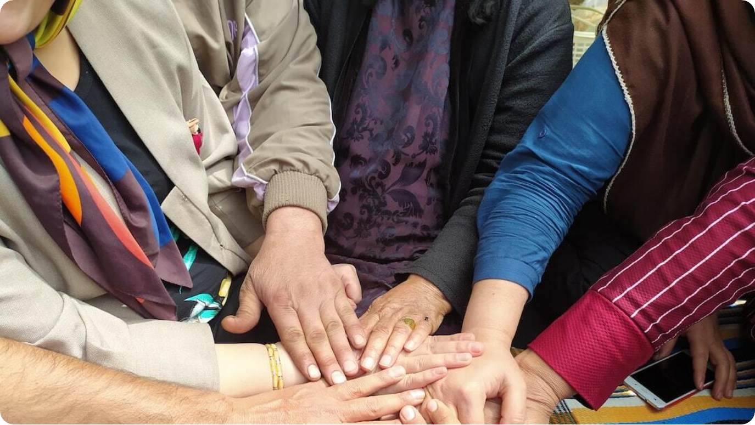
Keterlibatan Masyarakat dan Filantropi Akademik
Mengukir Dampak Nyata dalam Dunia Nyata
Pengabdian Berbasis Ilmu: Mahasiswa dan dosen terlibat dalam proyek sosial yang mengaplikasikan ilmu demi kesejahteraan masyarakat.
  Jejaring Filantropi Akademik: Membangun ekosistem alumni dan mitra yang mendukung inisiatif pendidikan dan sosial universitas.
  Tanggung Jawab Sosial Kampus: Integrasi nilai keadilan sosial dan keberlanjutan dalam misi universitas dan kurikulum pembelajaran.
Photo by Feri Sh on Unsplash
Notes:
UIN Ar-Raniry menegaskan perannya bukan hanya sebagai pusat pengetahuan, tetapi juga sebagai agen transformasi sosial. Melalui pengabdian masyarakat berbasis ilmu pengetahuan, civitas akademika membumikan teori menjadi praktik yang memberi manfaat nyata.
Universitas mendorong dosen dan mahasiswa untuk terjun langsung dalam isu-isu sosial – mulai dari pendidikan masyarakat, pemberdayaan ekonomi, hingga solusi lingkungan. Kegiatan ini tak hanya membentuk karakter kepemimpinan sosial mahasiswa, tetapi juga menguatkan relevansi universitas di mata masyarakat.
Lebih dari itu, UIN Ar-Raniry membangun ekosistem filantropi akademik, dengan melibatkan alumni, mitra industri, dan lembaga donor untuk mendukung program beasiswa, pembangunan fasilitas, dan proyek pengembangan sosial. Dengan tanggung jawab sosial sebagai fondasi strategis, universitas ini menegaskan bahwa dampak akademik sejati terjadi ketika ilmu berpadu dengan aksi.

Slide 9

Kemitraan Strategis dan Dampak Industri
Menjembatani Akademia dengan Dunia Profesional
Kolaborasi Inovatif: Kemitraan dengan industri untuk riset terapan, magang mahasiswa, dan transfer teknologi.
  Relevansi Kurikulum: Sinkronisasi kurikulum dengan kebutuhan dunia kerja melalui dialog industri dan pelatihan bersama.
  Peningkatan Daya Saing Lulusan: Jaringan industri memperkuat kesiapan kerja lulusan dan membuka peluang karier global.
Photo by Mathew Schwartz on Unsplash
Notes:
Dalam dunia yang semakin dinamis, universitas perlu membangun hubungan sinergis dengan sektor industri. UIN Ar-Raniry merancang kemitraan strategis untuk menjembatani riset dan pembelajaran akademik dengan realitas dunia profesional.
Kolaborasi dengan perusahaan, lembaga pemerintah, dan organisasi nirlaba melahirkan program riset terapan, pelatihan berbasis kebutuhan industri, serta peluang magang yang memperkaya pengalaman mahasiswa. Hal ini memastikan bahwa pengetahuan yang diperoleh di bangku kuliah relevan dan dapat langsung diaplikasikan.
Kemitraan ini juga memperkuat jaringan kerja alumni dan daya saing lulusan di pasar kerja global. Dengan mendekatkan institusi kepada dunia industri, UIN Ar-Raniry tidak hanya melahirkan ilmuwan, tetapi juga inovator dan pemimpin masa depan yang siap menghadapi tantangan nyata.

Slide 10



Kesimpulan: Warisan dan Masa Depan Ar-Raniry
Menjadi Cahaya Ilmu dan Nilai di Pentas Global
Warisan Islam Intelektual
UIN Ar-Raniry menjunjung tinggi tradisi keilmuan Islam sebagai dasar untuk membangun masa depan progresif.
Masa Depan Global
Strategi jangka panjang menempatkan Ar-Raniry sebagai pusat keunggulan riset dan pendidikan berorientasi global.
Kepemimpinan Transformatif
Menyiapkan generasi pemimpin berkarakter, inovatif, dan berdaya saing tinggi untuk menghadapi tantangan zaman.
Notes:
Perjalanan UIN Ar-Raniry menuju universitas kelas dunia adalah sebuah pernyataan keberanian – keberanian untuk bermimpi besar, bertindak nyata, dan menatap masa depan dengan optimisme strategis. Universitas ini tidak melupakan akar spiritual dan intelektual Islam yang telah menginspirasi peradaban besar. Sebaliknya, ia memakainya sebagai pijakan untuk melompat ke masa depan.
Dengan strategi menyeluruh yang mencakup riset, pendidikan, pengabdian, dan kolaborasi global, UIN Ar-Raniry tengah membangun ekosistem akademik yang visioner dan berkelanjutan. Institusi ini tak hanya mengejar peringkat, tetapi menciptakan dampak yang bermakna dalam masyarakat lokal maupun komunitas ilmiah internasional.
Warisan nilai dan ilmu ini akan terus diperkuat oleh generasi baru pemimpin yang lahir dari rahim kampus ini – pemimpin yang berkarakter, kreatif, dan berkomitmen untuk membangun dunia yang lebih adil, beradab, dan tercerahkan.

